Slide 2
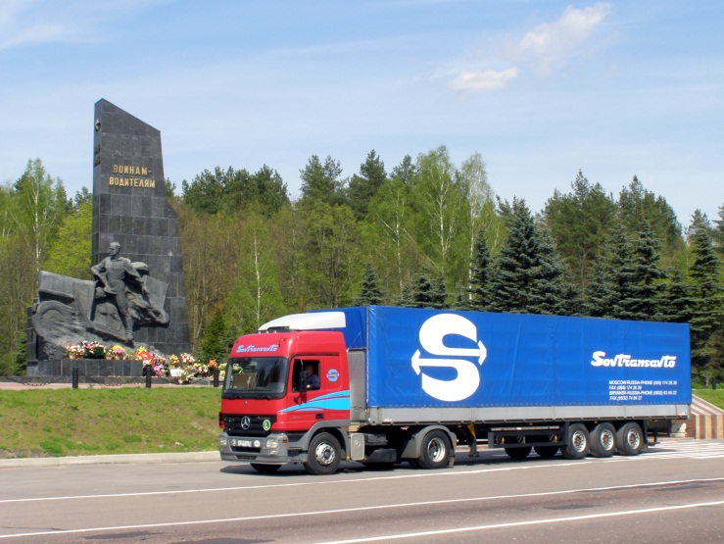
ОАО МП “Совтрансавто-Брянск-Холдинг
О компании
ОАО МП “Совтрансавто-Брянск-Холдинг- компания с многолетним опытом организации перевозок грузов по всему миру автомобильным, транспортом.
Наша компания является действительным членом Ассоциации международных автомобильных перевозчиков (АСМАП) с 1989 г.
Миссия нашей компании: стабильное развитие бизнеса, укрепление конкурентоспособности российских международных автоперевозчиков, предоставление клиентам оптимальных логистических решений, формирование цивилизованного рынка грузоперевозок в России с обеспечением транспортной безопасности и социальной ответственности.
с 1972 года

Slide 3
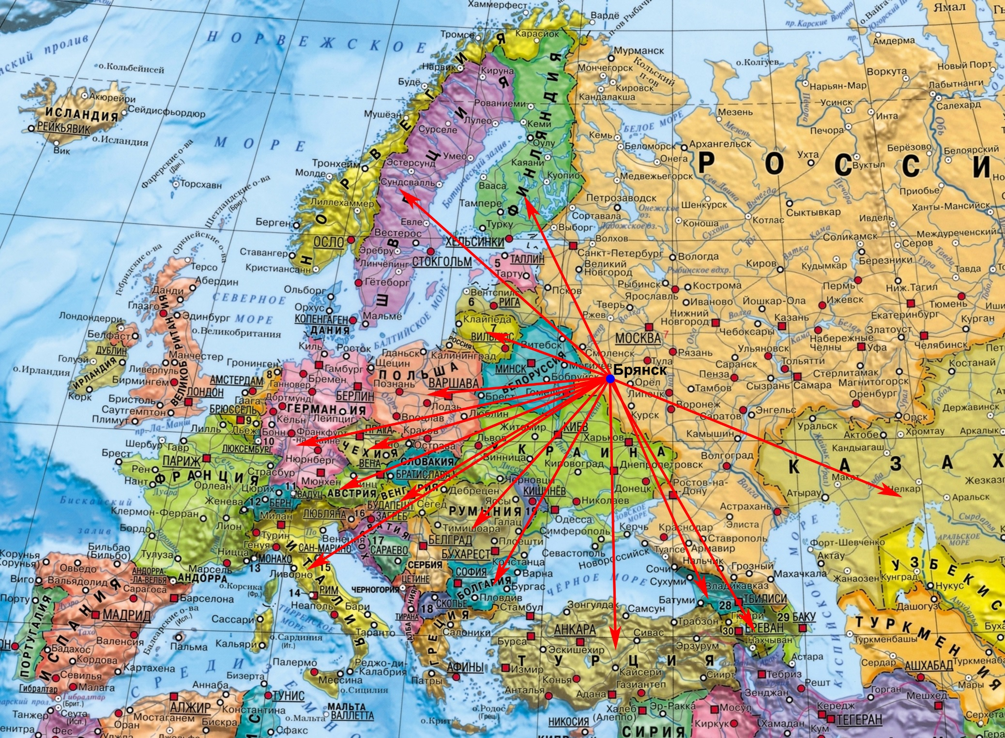
География перевозок

Slide 4
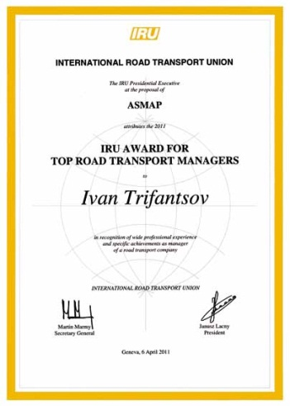
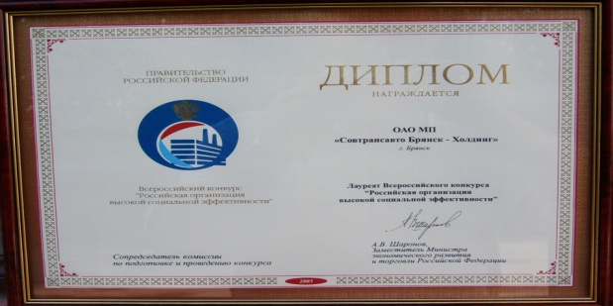
Награды и знаки отличия
Компании
Сотрудников
Золотая колесница
Победители и призёры
АСМАП-профи 2005-2016
Перевозчик года 2008
Награда министра «Безаварийная работа»
I, II, III степень (2008-2016) – более 500 водителей
Почетный работник транспорта-8 человек
Почетный автотранспортник-83 человека
Почётный диплом МСАТ и нагрудный знак (пробег > 1000000 км.)

Slide 5
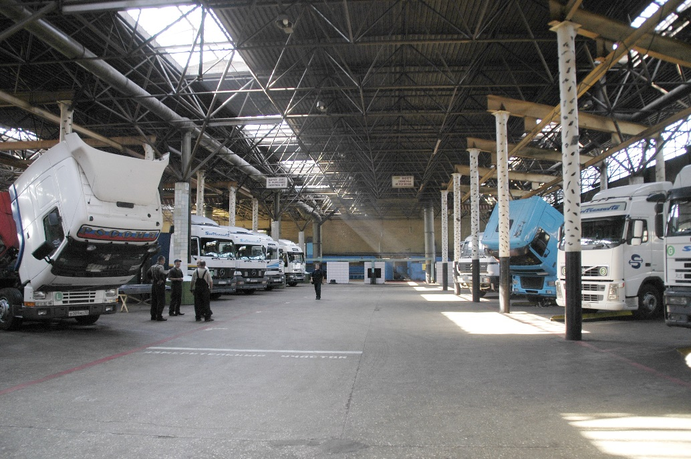
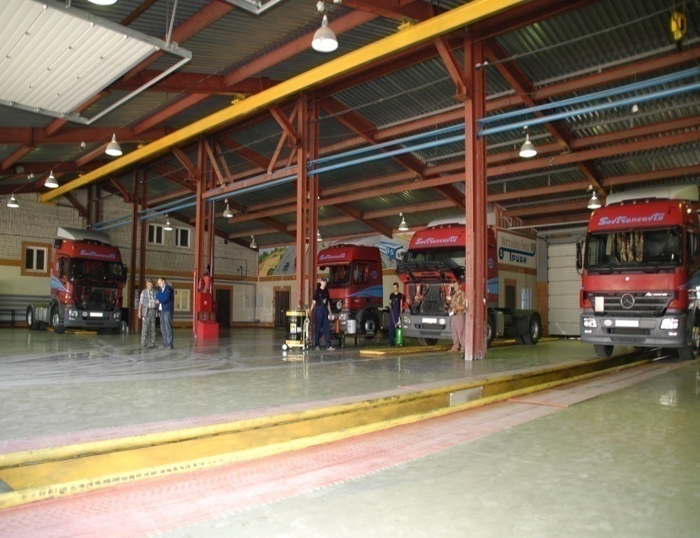
Сервисное обслуживание и ремонт
Лицензия на ремонт от:
Mercedes, Iveco, Volvo, Bosch -топливное оснащение
“Bandag” – шиноремонт, грузовой и легковой шиномонтаж.

Slide 6
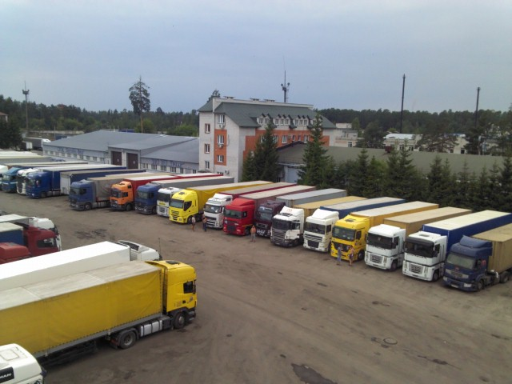
Таможенный терминал и СВХ
Свой Таможенный терминал (СВХ).
Площадь зоны таможенного контроля составляет 19 097 кв. м. для 120 автопоездов.
Теплый склад для фито-продукции.
Три холодильные камеры объемом 60 тонн .
Подъемно-крановое оборудование для перемещения всех типов грузов .
Подъемно-крановое оборудование для перемещения всех типов грузов .
Система радиационного контроля «Янтарь-1СН»
Стационарная досмотровая рентгено-телевизионная установка «Rapiscan 530».
Весовое оборудование : электронные весы (150 кг), товарные весы (до 1 тонны), платформенные весы (до 5 тонн), автомобильные весы.
Служба предварительного информирования таможенных органов о перемещении грузов на пограничных переходах.
В настоящее время на нашей территории расположен
Брянский таможенный пост.

Slide 7
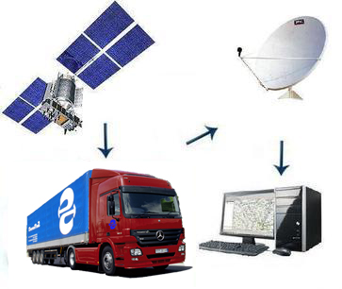
ПОЧЕМУ ВЫБИРАЮТ НАС
Современный подвижной состав
Доставка груза вовремя
Высокий профессионализм и опыт работы сотрудников
Система слежения GLONASS + SMS -Tracing
СМR страхование (TTClub)
Высокий уровень обслуживания
Индивидуальный подход к каждому клиенту
Свой сервис и ремонт автотранспорта

Slide 8
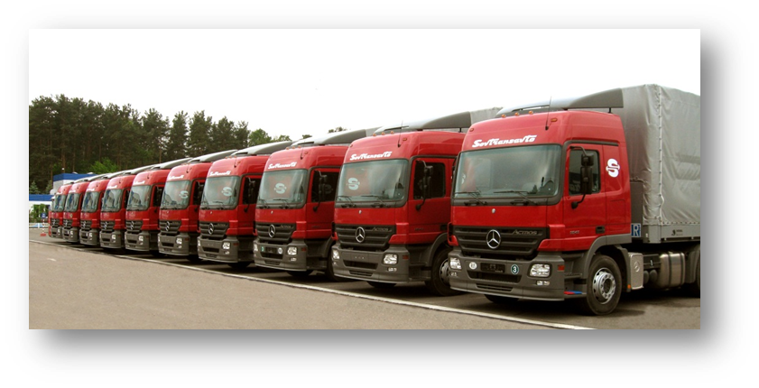
ОАО МП «Совтрансавто-Брянск-Холдинг» - один из крупных международных перевозчиков в РФ
АВТОПАРК
Собственный подвижной состав ОАО МП «Совтрансавто-Брянск-Холдинг» более 200 единиц автопоездов в составе седельных тягачей MAN, MERCEDES, IVEСO и тентовых полуприцепов Koegel
с объемом загрузки 96 м3: соответствует экологическим стандартам EURO 4 и EURO-5;
-оснащен мобильной связью и оборудован спутниковой системой слежения (ГЛОНАСС) для точного определения местонахождения транспортного средства в любой момент времени, что повышает управляемость и безопасность перевозки,
-позволяет осуществлять перевозки негабаритных, дорогостоящих и опасных (ADR) грузов всех классов опасности.
Собственные сервисные центры по обслуживанию грузовых автомобилей и полуприцепов находятся в г. Брянск

Slide 9
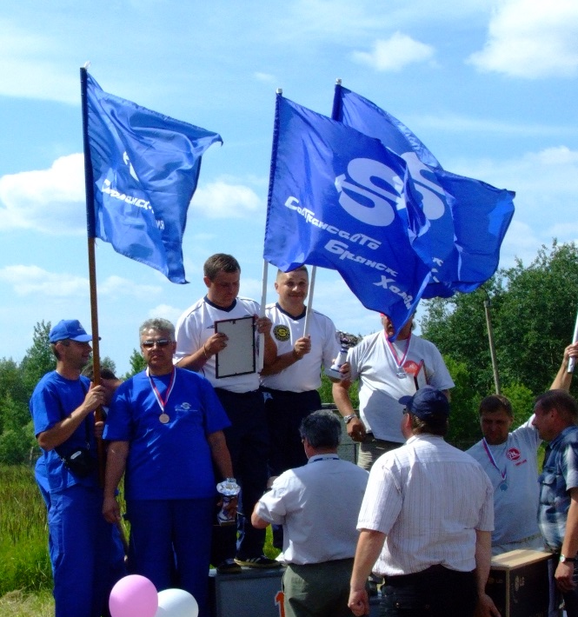
ОАО МП «Совтрансавто-Брянск-Холдинг”
Наша команда
Команда ОАО МП «Совтрансавто-Брянск-Холдинг” сегодня - это более 500 высококвалифицированных сотрудников.
Все сотрудники компании.
Являются профессионалами в области транспортно-экспедиционных услуг.
Решают любые задачи связанные с доставкой груза в любую точку мира.
Применяют индивидуальный и комплексный подход к работе с каждым клиентом.
Ориентированы на составление оптимальных маршрутов и сроков доставки для каждого клиента
Говорят на иностранных языках.
Проходят специальное профильное обучение.
Повышают квалификацию, участвуя в бизнес-тренингах и семинарах по актуальным вопросам таможенного законодательства, транспортного бизнеса и международной торговли.

Slide 10
ОАО МП «Совтрансавто-Брянск-Холдинг”
Наши представительства
«ОАО МП «Совтрансавто-Брянск-Холдинг”- динамично развивающаяся компания. Региональная сеть филиалов в грузообразующих центрах постоянно расширяется. География присутствия нашей компании позволяет оптимизировать маршруты перевозок, сокращая затраты клиентов.
Словения- г.Любляна фирма TRIAK d.o.o.
Финляндия – г.Хельсинки фирма TIROL TRANS OY

Slide 11
241518, Брянская обл., Брянский р-н, п. Свень, ул. Соборная, д.21.
ОАО МП «Совтрансавто-Брянск-Холдинг”
Контакты
Отдел перевозок по центральной Европе:
Телефон/факс: (4832) 74-86-76
(4832) 74-84-54
(4832) 63-13-53 e-mail: gaydukova@sta.bryansk.ru ICQ:456965927 Skype: gaydukova.elena
Отдел перевозок по южной Европе:
Телефон/факс: (4832) 63-66-24 (4832) 63-15-93 (4832) 74-87-47
88001000408 e-mail: forostyna@sta.bryansk.ru ICQ:476757837 Skype: marina_sta

